Slide 1
基础DP提高

Slide 2
基础DP
一、什么是动态规划（DP）
  1、递归的将问题分解为更小的问题
  2、由初始状态递推得到目标状态
二、DP的本质是状态和状态转移
  做DP题的时候就是定义状态，写出转移方程。
三、DP的条件是最优子结构和无后效性

Slide 3
基础DP
四、状态的定义？
  状态是保存的信息
  状态要有利于答案的求解
  状态要容易转移
两个条件？
  无后效性
    状态间的转移与如何到达某状态无关，状态定义完整而唯一
  最优子结构
    当前状态可以从之前的某个或某些状态直接得到，状态转移包含了所有的可能。
基础DP类型
  线性DP 区间DP 棋盘DP 背包DP 计数DP

Slide 4
CodeForces 698A
Description
Vasya有n天的假期，他每天可以选择运动，比赛或者休息。但每天都有四个状态，体育场开门没有比赛，体育场关门有比赛，体育场开门有比赛，体育场关门没比赛。限制：不能连续两天比赛或运动。问他最少休息多少天？
Input
第一行输入一个整数n(1<=n<=100),第二行n个整数ai(0≤ai≤3)
ai=0，在假期的第i天健身房关闭并且比赛未进行;
ai=1，在假期的第i天健身房关闭并且比赛进行;
ai=2，在假期的第i天健身房开放并且比赛未进行;
ai=3，在假期的第i天健身房开放并且比赛进行。
Output
输出少休息天数

Slide 5
CodeForces 698A
solution
dp[i][j]表示第i天做j事最少休息的天数。
dp[i+1][0]=min{dp[i][0]+1,dp[i][1]+1,dp[i][2]+1}
第i+1天休息
dp[i+1][1]=min{dp[i][0],dp[i][2]}第i+1天可以运动
dp[i+1][2]=min{dp[i][0],dp[i][1]}第i+1天可以打比赛
ans=min{dp[n][0],dp[n][1],dp[n][2]}

Slide 6
CodeForces 698A
solution
贪心
从第一个不是'3'的天数开始判断（因为如果开始是3的话两个地方都可以去，而且不管明天是几都不会影响），如果这天是'3'判断他前面的数是多少，然后更新这天的数（a[i]-a[i-1]）这样如果昨天是1，今天就是2，昨天是2，今天就是1，昨天是0，今天还是3.如果今天不是3，判断今天和昨天是否相等，如果相等冲突了记录今天为0（连续的话今天就要休息）。全部判断完后找数组里有多少个0就是最少休息几天。

Slide 7

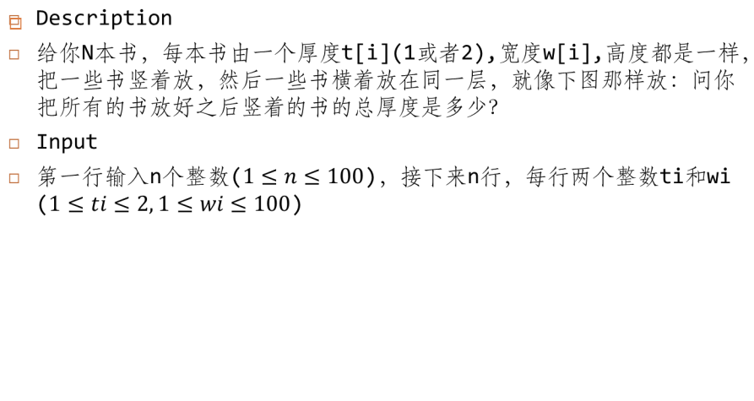
CodeForces 294B

Slide 8
CodeForces 294B
solution
定义状态dp[i][j]表示已经放了前i本书，下面的总长度为j时，上面的最小总长度。
对于第i本书，要么放上面，要么放下面。
dp[i][j] = min(dp[i-1][j]+w[i], dp[i-1][j-t[i]])
边界条件
dp数组初始为INF，dp[0][0] = 0
if(dp[n][i]<=i) ans = min(i,ans)(1<=i<=sum(t[i]))
其实本题背包能搞，n=100, 并且t都是2的时候，最大值也就是200， 完全可以看成是一个容量为v=200的背包，然后从1开始枚举，背包的容量是1-200,背包的大小就是所求t和，只要找到结果肯定是最小的。
背包里面：正好能将其装满，将w看成价值，此价值最大，只要剩下的w和<=枚举的背包大小就可以了

Slide 9
CodeForces 294B
solution
贪心
题目有个重要条件，那就是每本书的厚度要么为1要么为2，因此我们可以根据书的厚度分为两类，然后每类按书的宽度从大到小排序，然后用二重循环进行枚举，把厚度为1的前i个和厚度为2的前j个竖着放，其他的横着放，在横着放的总宽度不超过竖着放的总厚度的前提下，求出一个竖着放总厚度最小的值来，这就是最终答案，为什么可以这样贪心呢？因为竖着放的书是不用考虑宽度的，而横着放的是考虑宽度的，所以我们肯定是把宽度小的横着放

Slide 10
CodeForces 582B
Description
给出一个序列，是由一个长度为n的序列复制T次得到的，问最长非降子序列的长度。
Input
第一行输入两个整数n,T(1≤n≤100, 1≤T≤1e7),第二行n个整数ai (1≤ai≤300)
Sample Input
4 3
3 1 4 2
Sample Output
5
解释： 3, 1, 4, 2, 3, 1, 4, 2, 3, 1, 4, 2，最长长度为5

Slide 11
CodeForces 582B
solution
LIS变形
t的上限是1e7，直接合并数组然后套LIS模板的话肯定不行。
由于n的数据范围很小，当t<=n时，拼接数组然后套LIS模板
当t的范围特别大时，将数列分成两部分，前一部分n*n的数列，剩下的为后一部分。前一部分求LIS，后一部分选择出现次数最多的元素的次数*(t-n)。
n*n的数列，意味着每个数列都能选到一个合适的数组成lis。后面多的无非是重复次数最多的，然后插空到lis中
如例一：数组中出现的元素的个数都是1，最大个数的元素可以是2，最大子序列就是12234。
可以使用dp+矩阵快速幂

Slide 12
CodeForces 163A
Description
给出两个字符串S和T，求第一个字符串的子串和第二个字符串的子序列相等的个数。子串指字符串中连续的一段。子序列指字符串中可以不连续的一段子串组成。
Input
0<=|S|,|T|<=5000
Output
答案mod 1e9+7
Sample Input
aa
aa
Sample Output
5

Slide 13
CodeForces 163A
solution
定义状态：
dp[i][j]表示s的子串以i结尾，t的子序列以1~j结尾的相等的对数。
状态转移：
  dp[i][j] = dp[i][j-1]
  if(s[i] == t[j]) dp[i][j] += dp[i-1][j-1]+1
  s[i]和t[j]相同时，可以将dp[i][j]中的匹配都向后延伸一位。
  同时(s[i],t[j])也是一种匹配，所以还要+1。
答案：
  ans = ∑dp[i][lt] （ls,lt代表s和t的长度）
边界条件：
  dp = 0
LCS的变形

Slide 14
CodeForces 366C
Description
在一个冰箱里有n种水果，这些水果每一种都有一个美味度和一个卡路里的属性，小明要从这些水果中选出一些来做水果沙拉， 要求水果沙拉的美味度之和是卡路里和的k倍，问小明是否可以做出这么一个水果沙拉，若不能输出-1，否则输出符合要求的最大的美味值之和。
Input
第一行输入两个整数n,k(1≤n≤100,1≤k≤10),第二行n个整数ai (1≤ai ≤100),表示第i种水果的美味度，第三行n个整数bi(1≤bi≤100),表示第i种水果的卡路里。

Slide 15
CodeForces 366C
solution
可以转为01背包
不过得先处理两个属性，由于最后要求a属性是b属性的k倍，所以我们把每个物品的ai-bi*k看作重量，把ai看作价值，进行背包，答案就是dp[n][0].
不过ai-bi*k有可能为负数，这里有两种处理方法，1：将重量同时增大，使其都变为正数。2；正数的做一次背包，负数的做一次背包，求和。
dp[i][j]表示在第i件物品，在第j个状态（即a[i]-k*b[i]）(当然人工+N了)的最大美味值。
遍历整个背包，把所有可能情况都保留下来。
最后只要dp[n][N]就是结果

Slide 16
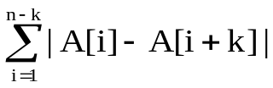
CodeForces 571B
Description
给出n个数，给出一个k值，问n个数要怎么排列可以使的值 最小
Input
第一行输入2个整数n,k(2≤n≤3·1e5, 1≤k≤min(5000,n-1)),第二行输入n个整数A[i](-1e9≤A[i]≤1e9)
Sample Input
6 3
4 3 4 3 2 5
Sample Output
3
解释： 2 3 4 4 3 5

Slide 17
CodeForces 571B
solution
首先我们可以想到一段连续的数在a[i],a[i+k],a[i+2*k]时，他们的差的和最小。
所以先对n个数排序，然后将这n个数分成k段，k段中有k-n%k的长度是n/k，n%k段的长度是n/k+1，这样刚好填满n个数的序列。这n个数的总得差是a[n]-a[1]，其中有k-1个断点，是不会被统计到的。
dp[i][j]从头开始分出了i段n/k的，j段n/k+1的断点的最大值。那么状态转移方程：
num0=k-n%k, num1=n%k, l0=n/k, l1=n/k+1
dp[i][j] = max(dp[i][j],dp[i-1][j]+a[t+1]-a[t]);
t = (i-1)*l0 + j*l1
dp[i][j] = max(dp[i][j],dp[i][j-1]+a[t+1]-a[t]);
t = i*l0 + (j-1)*l1
最终a[n]-a[1]-dp[num0][num1], 注意当k大于n的时候，结果是0

Slide 18
CodeForces 176B
Description
给定两个串A,B，正好执行K次操作，每次操作可以把A串从中间切开，并调换两部分的位置，问最后得到B串共有多少种不同的切法（只要中间有一次不同，即视为不同），方案数模1e9+7
Sample Input
ab
ab
2
Sample Output
1
解释：ab → a|b → ba → b|a → ab

Slide 19
CodeForces 176B
solution
题目的关键点一定要抓到，就是不管怎么切，然后调换位置，其实串根本没变，你把串想成一个环，从某一点分成两部分并且交换位置，其实就是把串的起点变到了该点，这是很关键也是最机智的一点
我们发现：
1.首先原串（即以0号字母开头的）个数为1，其他种类串为0。
2.第一次变化之后，原串个数即为0，其他串个数为1（由原串变过去，但原串变不成自己）
3.第二次变化，原串个数为len-1(由其他串变过来)，其他串变为len-2 (由原串和除自己外的其他串变过来，0+len-2，原串为0，故为len-2)

Slide 20
CodeForces 176B
首先统计出经过1次变形，就能和目标串相同的中间产物串（包含原串）的个数cnt。len表示原串长度，那么len-cnt就表示和目标串不同的个数。
用dp[i][0]表示第i步变形后，与目标串相同方案数，dp[i][1]则表示不同的方案数,
那么对于每次变形i：
dp[i][0]=dp[i-1][0]*(cnt-1)+dp[i-1][1]*cnt
dp[i][1]=dp[i-1][0]*(len-cnt)+dp[i-1][1]*(len-cnt-1)
-1的原因是本次变形要去掉自身变为自身的情况。
那么最后ans=dp[k][0]。
线性DP，可以滚动数组优化内存

Slide 21
LightOJ 1031
题意: 给有n个数的序列，A，B两个人轮流在序列的左边或右边取任意个数的number，问A最多比B多得多少分？
有T组数据。(1 ≤ T,N ≤ 100)

Slide 22
LightOJ 1031
容易想到用dp[i][j]表示i到j的答案
dp[i][j] = max(dp[i][j],
sum[k]-sum[i-1]-dp[k+1][j],
sum[j]-sum[k]-dp[i][k])
表示i~j的答案等于枚举中间点k取左边或右边的最大值
边界dp[i][i]=a[i]

Slide 23
LightOJ 1033
题意：给出一个字符串，求最少添加几个字符使构成回文串,T组数据。(T<=200,|S|<=100)

Slide 24
LightOJ 1033
设dp[i][j]表示是s[i]到s[j]变成回文串的最小代价，
if(s[i]==s[j])dp[i][j]=min(dp[i][j],dp[i+1][j-1])
else dp[i][j]=min(dp[i+1][j],dp[i][j-1])+1

Slide 25
LightOJ 1025
题意：给出一个字符串，长度为n，求有多少种方法你从这个字符串中清除一些字符达到一个回文串，T数据。(T<=200,n<=60)

Slide 26
LightOJ 1025
dp[i][j]表示i~j之间有多少种方法得到回文串。
如果s[i]!=s[j]，那么只要只需要统计i到j-1和i+1到j之间各有多少个，再减去i+1到j-1之间的，因为这个重复了（想一想为啥）
如果s[i]==s[j]，那么除了统计i+1到j和i到j-1之外，并不需要减去i+1到j-1之间的，因为那个可以和旁边两个组成新的回文串,还有s[i]和s[j]本身所组成的回文串。
于是转移方程：
dp[i][j]=dp[i][j-1]+dp[i+1][j]-dp[i-1][j+1];
if(s[i]==s[j]) dp[i][j]+=dp[i+1][j-1]+1;

Slide 27
HDU 5273
题意：给定一个有n个数的数组，q次查询(a,b)，求区间[a,b]里逆序对的个数。(n<=1000,q<=100000)

Slide 28
HDU 5273
我们发现q很大，肯定不能每次NlogN的查询
但是n很小，所以如果能够预处理出任意区间的逆序对数即可完成询问
设dp[i][j]表示i~j的逆序对数
dp[i][j]=dp[i+1][j]+dp[i][j-1]-dp[i+1][j-1]
if(a[i]>a[j])dp[i][j]++

Slide 29
A、HDU 1595

